Slide 1
Discussion
Réalisé par : Lamchatab Amine
Encadré par : Essaraj Fouad

Slide 2

Introduction
Notes:
Bienvenue dans Discussion, Imaginez un Web où chaque page est un lieu de discussion. Où le texte statique se transforme en communautés dynamiques, animées par des conversations et de la collaboration.C'est le pouvoir de la discussion.

Slide 3
01
Contexte de projet
05
Branche technique
03
Processus de développement
06
Conception
04
07
Réalisation
Planification

Slide 4
01- Contexte de projet

Slide 5

Cahier de charge
Notes:
Les pages Web existantes sont souvent statiques, dépourvues de mécanismes intégrés pour l'interaction des utilisateurs et le partage des connaissances.
Le projet de discussion résout ce problème en proposant un package intégrable qui s'intègre de manière transparente à n'importe quelle page Web. Ce package permet aux utilisateurs de :
Initier des discussions directement : les utilisateurs peuvent directement ouvrir des discussions spécifiques au contenu qu'ils consultent sur n'importe quelle page Web.

Slide 6
03-Processus de développement

Slide 7
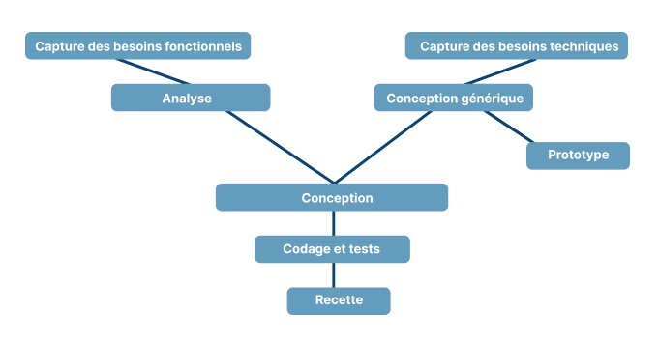
2TUP
Notes:
Branche fonctionnelle qui consiste en la modélisation et le maquettage pour clarifier les besoins fonctionnels.
Branche Technique qui recense toutes les contraintes à respecter pour réaliser le système Elle définit ensuite les composants nécessaires à la construction de l’architecture technique
La phase de réalisation consiste à réunir les deux branches, permettant de mener une conception applicative et enfin la livraison d'une solution adaptée aux besoins. Arrive par la suite l’étape de codage et enfin l’étape de recette, qui consiste à valider les fonctions du système développé.

Slide 8
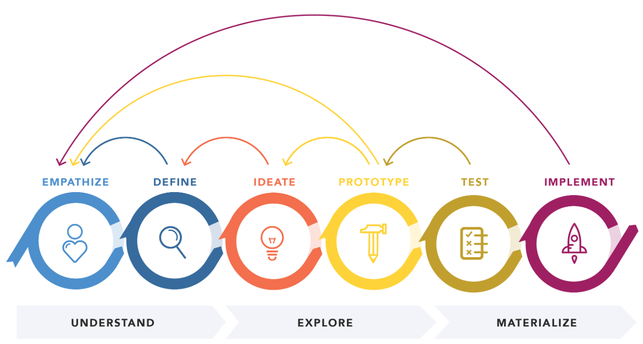
Design thinking :
Notes:
Le design thinking est une approche centrée sur l'humain pour résoudre des problèmes complexes et développer des solutions innovantes. Il met l'accent sur l'empathie, la collaboration multidisciplinaire, l'expérimentation et l'itération rapide.
Les étapes de design thinking :

Slide 9

Définir le problème

Slide 10

Ideation

Slide 11
04- Planification

Slide 12
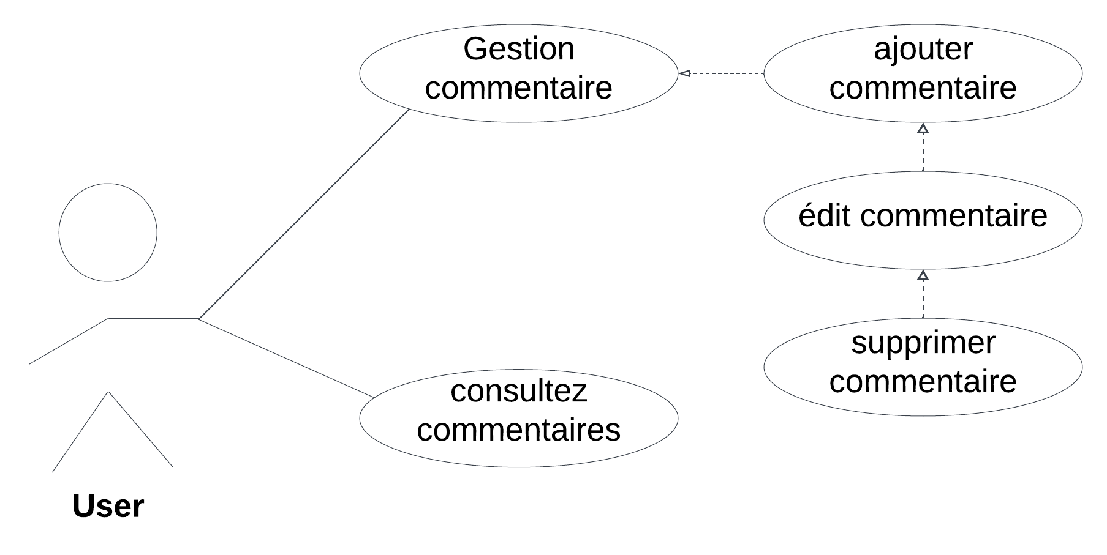
Diagramme de cas d’utilisation

Slide 13
05- Branche technique

Slide 14






Analyse Technique
Repository Pattern

Slide 15
06- Conception

Slide 16
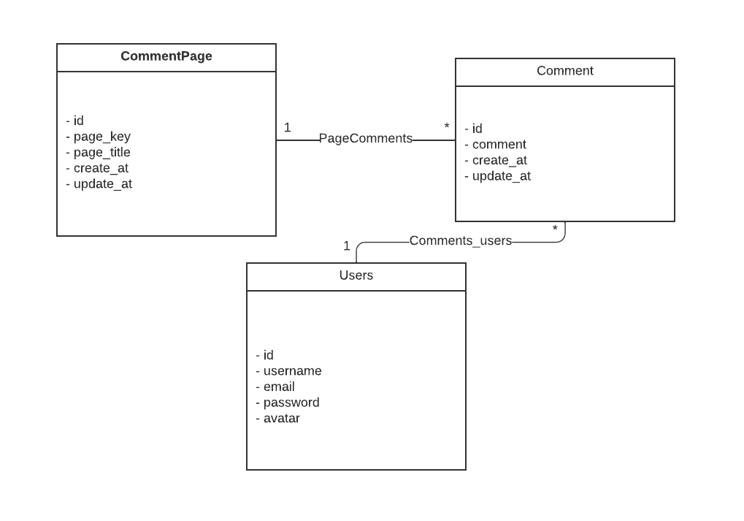
Diagramme de class

Slide 17
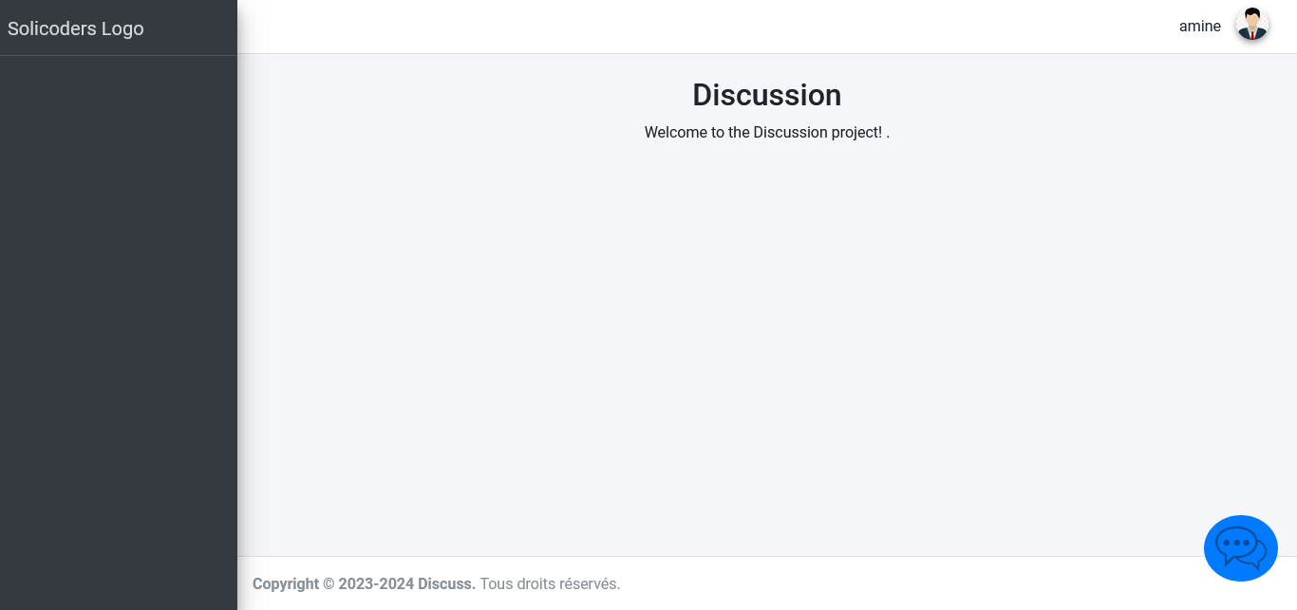
Maquette

Slide 18
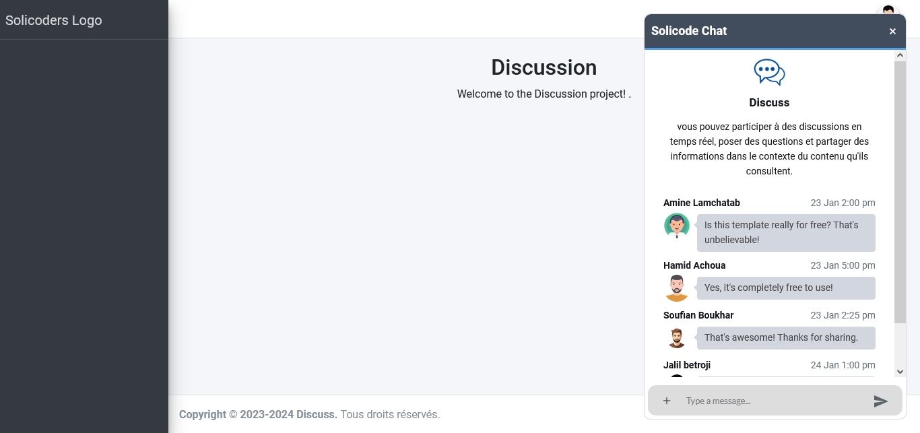
Maquette

Slide 19
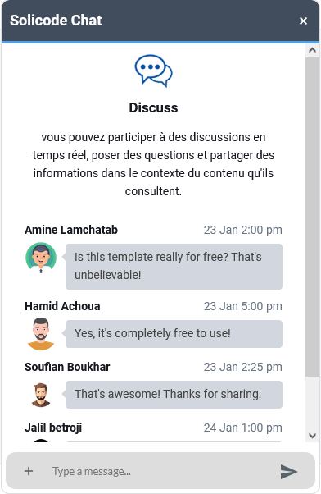
Maquette

Slide 20
07- Réalisation

Slide 21
Conclusion

